Slide 1
CockroachDB
HandsOnSession Dokumentation

Slide 2
Ziele der HandsOnSession
Die HandsOnSession dient der praktischen Umsetzung der dazugehörigen Präsentation im Modul 3 PSE. Die Präsentation ist im Anschluss an diese Dokumentation nochmals hinterlegt. Im Wesentlichen sollen folgende Techniken gezeigt werden.
Starten eines Clusters mit mindestens 3 Knoten.
Veranschaulichung der CRUD-Operatoren in CockroachDB
Nutzung der ADMIN UI und das Erweitern von Clustern
Automatisiertes, dynamische Verhalten bei Einstellungsänderungen
Automatisiertes, dynamische Verhalten bei Cluster-Fehlern

Slide 3
Starten eines Clusters Schritt 1: Erklärung
Zunächst bauen wir ein Cluster mit 3 Knoten auf. Dazu benötigen wir mindestens 4 Terminals (Bsp. PowerShell)
In 3 von 4 Terminals geben wir die Befehle zum Konfigurieren der einzelnen Knoten inklusive Clusterinformationen ein
cockroach start --insecure --listen-addr=ABC--http-addr=localhost:XYZ --join=localhost:ABC,localhost:DEF,localhost:GHI --store=<Name>
Für jeden Knoten aktivieren wir ein eigenes Terminal
Koten | ABC | DEF | GHI | XYZ | <Name>
1 | 26257 | 26258 | 26259 | 8080 | Node1
2 | 26258 | 26257 | 26259 | 8081 | Node2
3 | 26259 | 26257 | 26258 | 8082 | Node3
Im 4. Terminal initialisieren wir das Cluster. Die Knoten starten, bauen ein Cluster auf und erstellen einen lokalen Speicher. Befehl: „cockroach init --insecure“

Slide 4
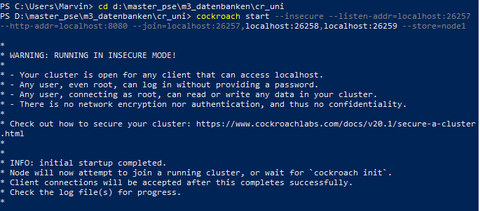
Starten eines Clusters Schritt 1: Bilder
Hier gezeigt ist die Konfiguration des Knoten 1 und das Starten des Knotens. Dies wird quittiert mit „Node will now attempt to join a running cluster, or wait for ´cockroach init´.“

Slide 5

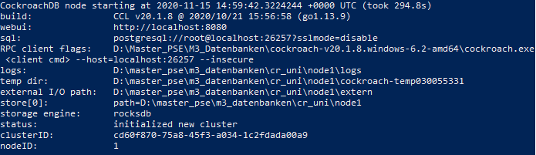
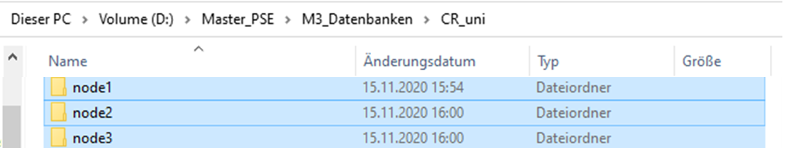
Starten eines Clusters Schritt 1: Bilder
Hier gezeigt ist die Initialisierung des Clusters über das freie Terminal, das Aufstarten der Knoten und die automatisch angelegten Speicher der einzelnen Knoten.

Slide 6
CRUD Operationen
Die gängigen SQL-Befehle werden vorausgesetzt. Daher werden hier nur die einfachsten Befehle aus Gründen der Vollständigkeit in Form der Terminalein und –ausgaben gezeigt.
CockroachDB bietet dabei die Möglichkeit, integrierte Datensätze zu nutzen. Diese werden über „workloads“ geladen. Diese dienen im weiteren der Veranschaulichung.
Beispiele:
Movr: „cockroach workload init movr;
Startrek: cockroach workload init startrek;

Slide 7
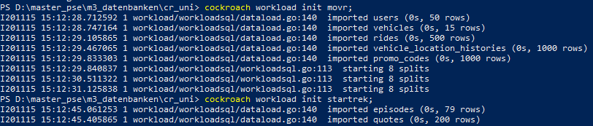
Laden der integrierten Datensätze
movr
startrek
„Movr“ ist ein fiktives Mobilitätsunternehmen.
Relationen: users, vehivles, rides, vehicle_location_histories, promo_codes
„Startrek“ ist eine Sammlung von Episoden der Serie „Startrek“
Relationen: episodes, quotes

Slide 8
CRUD Operationen
Nun greifen wir auf die erstellten Datenbanken und deren Datensätze zu.
Schritt 1: Anzeigen aller Datenbanken
Schritt 2: Auswählen einer Datenbank und alle Relationen anzeigen lassen
Schritt 3: Anzeigen von Datensätzen innerhalb von gewählter Relation
Schritt 4: Anzeigen von Datensätzen anderer Datenbanken

Slide 9
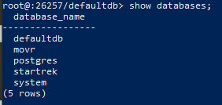
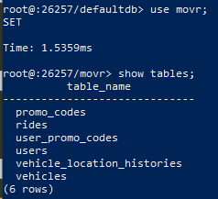
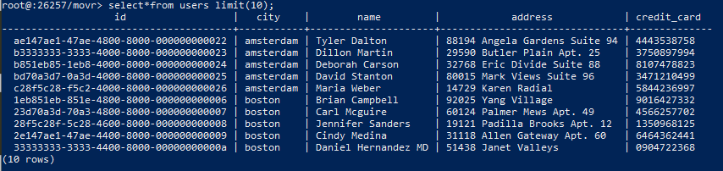
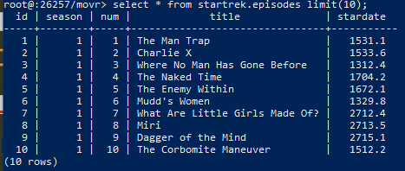
1
2
3
4

Slide 10
CRUD Operationen
Nun manipulieren wir die Daten
Schritt 1: Neue Relation erstellen
Schritt 2: Daten einfügen in neue Relation
Schritt 3: Daten verändern in neue Relation
Schritt 4: Datensätze in der neuen Relation löschen
Schritt 5: Neue Relation löschen

Slide 11
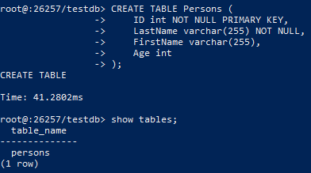
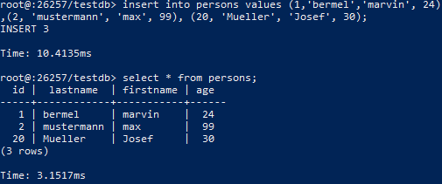
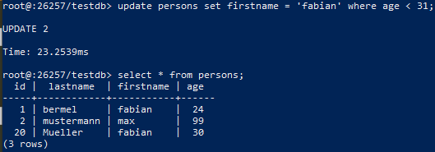
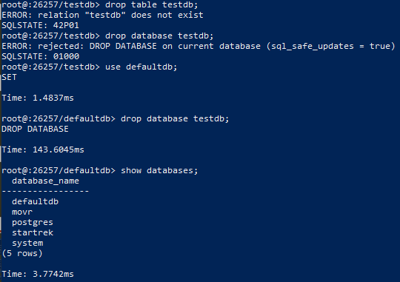
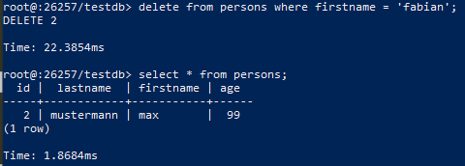

1
2
3
4
6
5

Slide 12
Dynamisches Verhalten Admin UI und Cluster-Erweiterung
Nun schauen wir uns die Admin UI, erläutern die Grundlegenden Funktionen und schauen uns das dynamische Verhalten des Clusters bei einer Erweiterung an.
Schritt 1: Wir starten ein Cluster und laden Daten
Schritt 2: Wir erweitern das Cluster
Schritt 3: Wir beobachten das Cluster-Verhalten

Slide 13
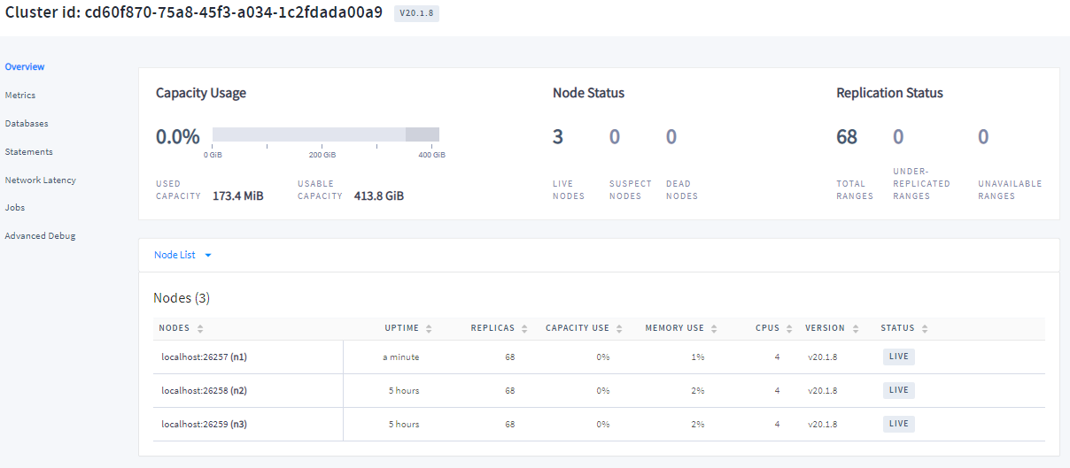
Overview
D
A
B
C
A: Auswahl der Oberflächen
B: Zusammenfassung der Datenqualität
C: Informationen zum laufenden Cluster hinsichtlich Inbetriebnahme

Slide 14
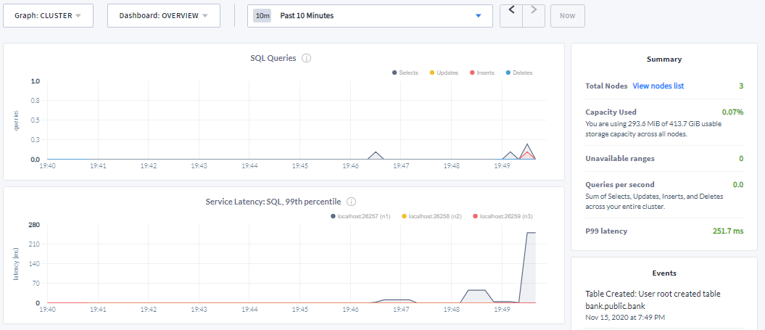
Metrics (1)
D
A
C
C
B
A: Zusammenfassende Informationen über Cluster-Zustand
B: Chronologische Anzeige der letzten Operationen/Events
C: Graphische Anzeige von Anfragen und Latenzen
D: Einstellungen der graphischen Anzeigen

Slide 15
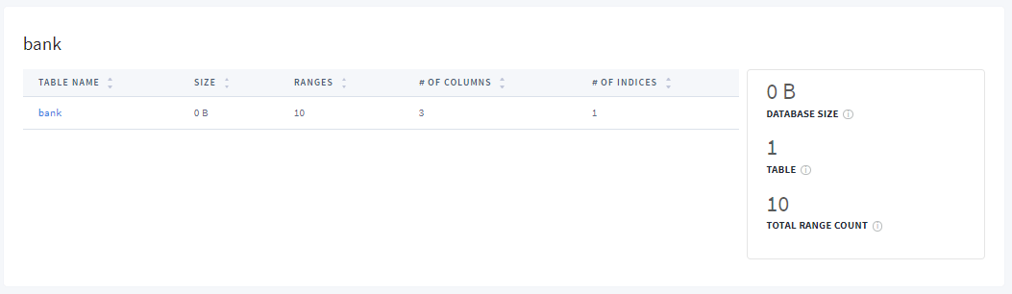
Databases (1)
A
B
C
A: Name der Datenbank
B: Inhalte der Datenbank
C: Informationen zur Speichernutzung

Slide 16
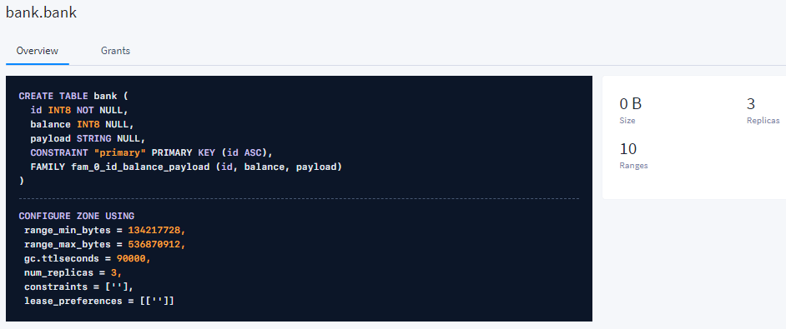
Databases (2)
A
B
C
A: Name der Tabelle
B: Aufbau der Tabelle
C: Informationen zur Speichernutzung

Slide 17
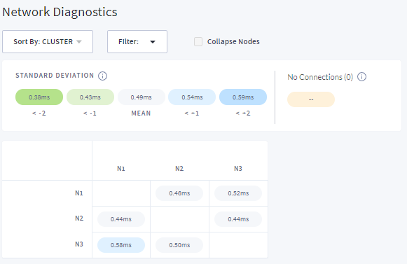
Databases (2)
A
B
C
A: Einstellungen
B: Mittlere Latenz der Knoten zum Gesamtcluster
C: Mittlere Latenz der Knoten zu anderen Knoten

Slide 18
Dynamisches Verhalten Vorgehen Clustererweiterung/-veränderung
Zur Demonstration des dynamischen Verhaltens wurde ein Cluster mit beliebigen Datenbanken und Datensätzen angelegt
Es sind die Standardparameter für Replikationen (Faktor 3) und Ranges (CRDB V20.1.8 →64MB) eingestellt
Die Knoten-Totzeit wurde auf das Minimum, 75s, gestellt.
(Befehl SQL: SET CLUSTER SETTING server.time_until_store_dead = ‘1m15s’;
Zunächst erweitern wir das Cluster von 3 auf 4 Knoten.
Erweiterung auf 5 Knoten
Im weiteren Verlauf wird der Replikationsfaktor auf 5 erhöht
(Befehl SQL: ALTER DATABASE xyz CONFIGURE ZONE USING num_replicas = 5;
Das Verhalten der Datenbank wird beobachtet

Slide 19
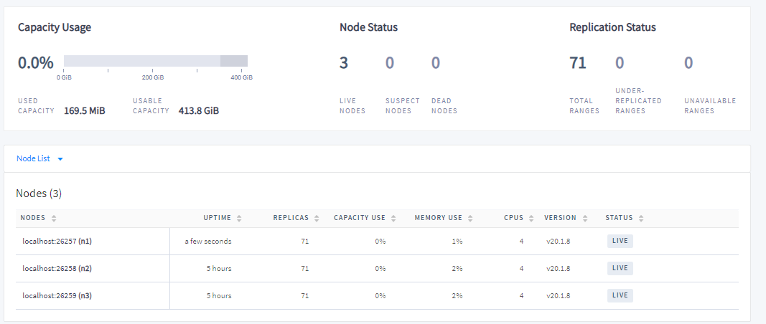
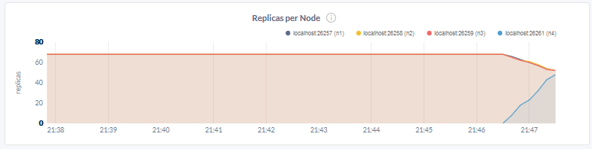
Dynamisches Verhalten (1)
A
A: Altes Cluster (3 Knoten)
B: Neues Cluster (4 Knoten)
C: Ausgleich Replikationen
von ca. 71 auf 68 pro Knoten
B
C

Slide 20
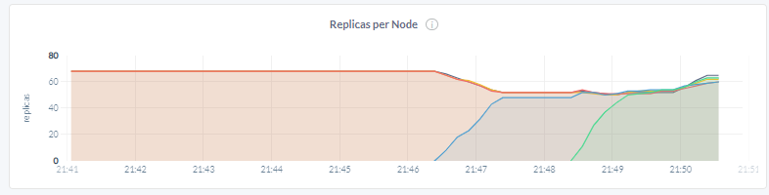
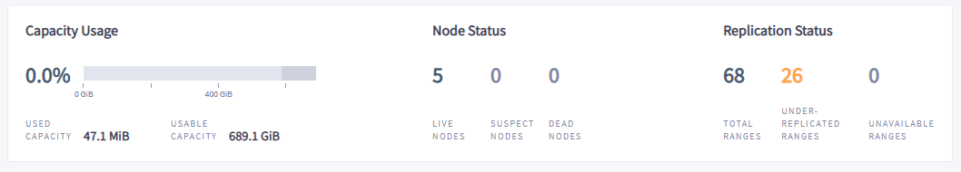
Dynamisches Verhalten (2)
A
B
C
A: Erweiterung um 5.Knoten
B: Änderung des Replikationsfaktors von 3 → %5
C: Momentaufnahme nach Änderung des Replikationsfaktor. 30% der „Ranges“ sind unzureichend repliziert

Slide 21
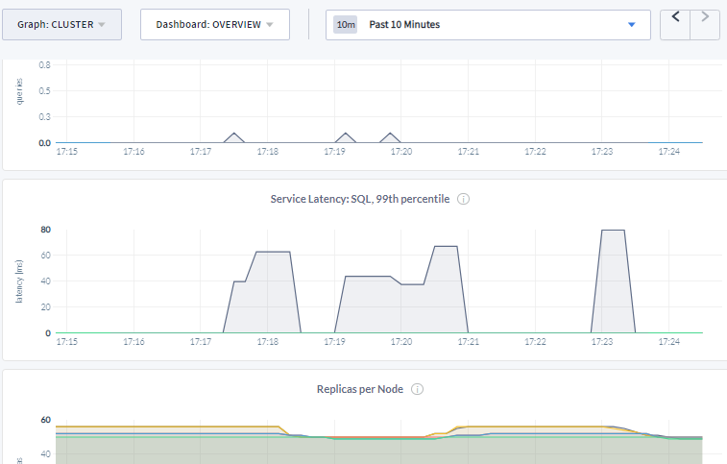
Dynamisches Verhalten (3) Latenzbeeinflussung
A: Durch die Umstellung des Replikationsfaktor entsteht erhebliche interne Kommunikation der Datenbank →erhöhte Latenz
A

Slide 22
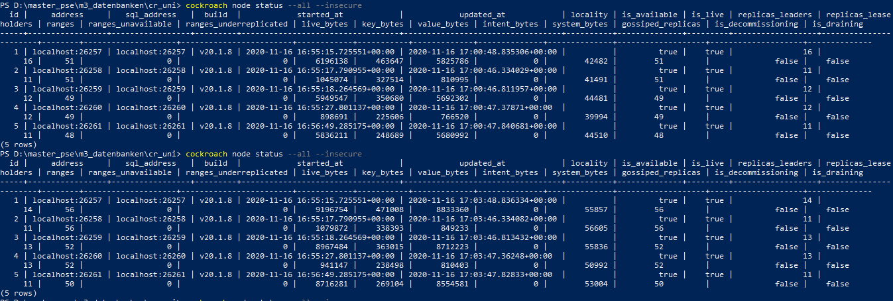
Dynamisches Verhalten (4) Ausgabe über SQLShell
A
B
Über die SQLShell kann man sich ebenfalls das dynamische Verhalten des Clusters anzeigen lassen.
„A“ zeigt die Informationen der Knoten mit dem Replikationsfaktor 3
„B“ zeigt die Informationen der Knoten mit dem Replikationsfaktor 5
Befehl: <cockroach node status –all –insecure>

Slide 23
Dynamisches Verhalten Vorgehen Cluster-Fehler
Nun schauen wir uns über die Admin UI das Verhalten des Clusters bei einem Ausfall eines Knotens an
Schritt 1: Wir starten ein Cluster mit 4 Knoten und laden Daten
Schritt 2: Wir beenden einen Knoten
Befehl: STRG+C im Terminal des gewählten Knotens
Schritt 3: Wir beobachten das Cluster-Verhalten

Slide 24
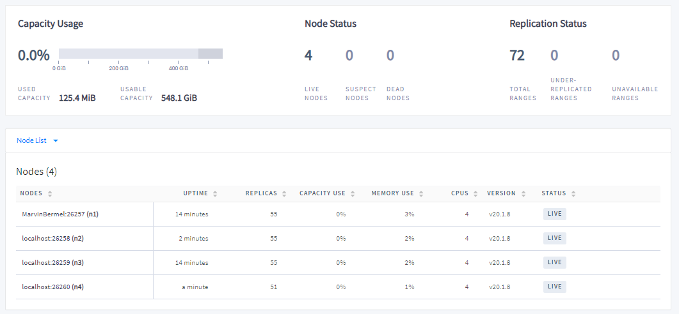
Dynamisches Verhalten Cluster-Fehler (1) Schritt 1: Aufgebautes Cluster

Slide 25
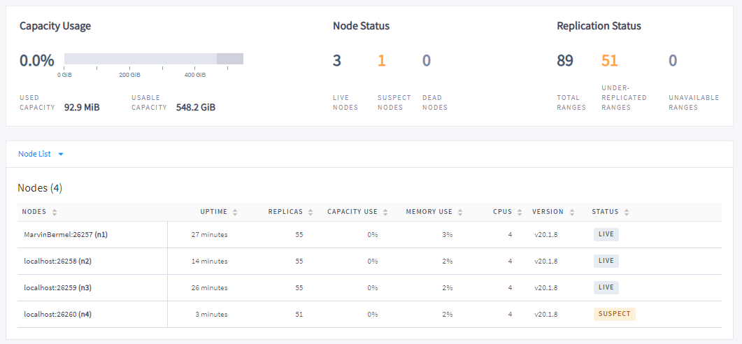
Dynamisches Verhalten Cluster-Fehler (2) Schritt 2: Fehlerhafter Knoten
Der fehlerhafte Knoten wurde erkannt („1 SUSPECTE NODES“), die unzureichenden Replikationen werden nicht nachgebildet

Slide 26
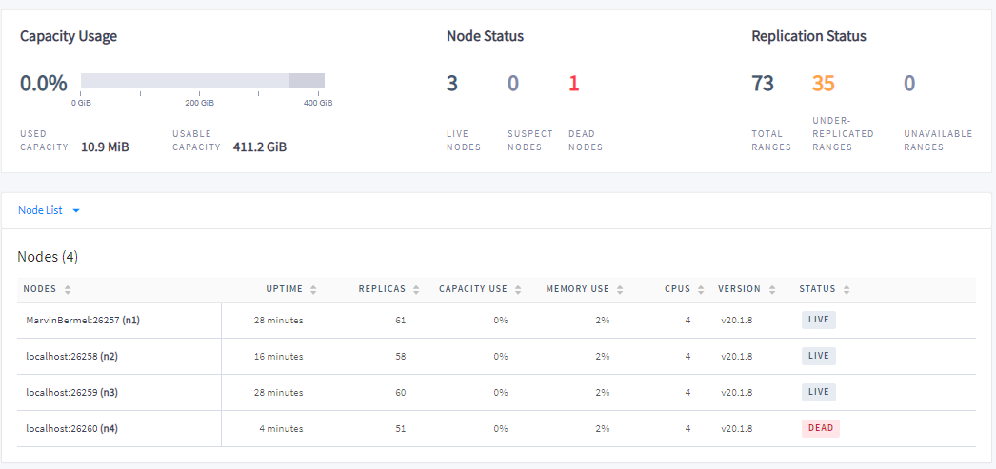
Dynamisches Verhalten Cluster-Fehler (3) Schritt 3: Toter Knoten
Der fehlerhafte Knoten wurde als tot erkannt („1 DEAD NODES“), die unzureichenden Replikationen werden nachgebildet

Slide 27
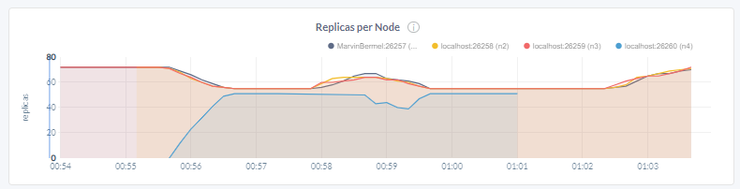
Dynamisches Verhalten Cluster-Fehler (3) Schritt 3: Toter Knoten
Graphische Darstellung des Cluster-Verhaltens. Nach Ablauf der Totzeit beginnt das Cluster automatisch die unzureichend replizierten „Ranges“ selbstständig zu replizieren

